Slide 1

Мастер-класс
Тема: Формирование познавательного УУД «моделирование»
у учащихся начальных классов
Шнайдер Наталья Владимировна,
учитель начальных классов
МБОУ Успенская СОШ»

Slide 2
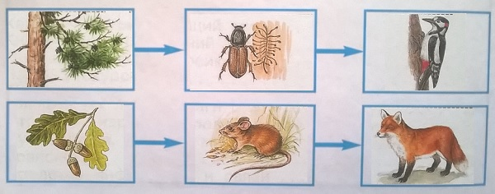
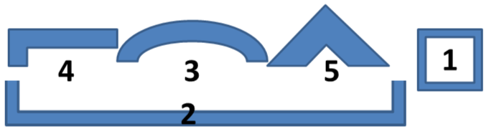
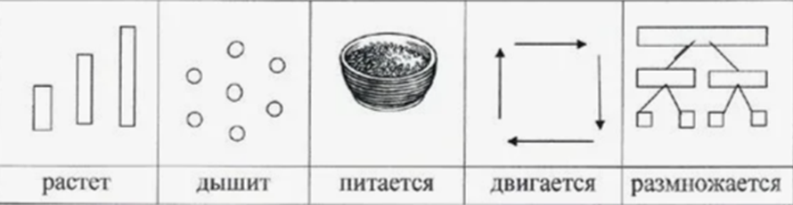
Угадай объект по модели
1.
2.
3.

Slide 3
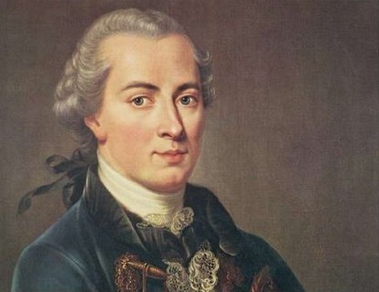
«Рука — это вышедший наружу мозг человека»
И.Кант

Slide 4
Цель: Повысить профессиональную компетентность педагогов в области формирования и развития у младших школьников умения моделировать как универсального учебного действия.
Задачи:
1. Раскрыть сущность понятия «моделирование» как познавательного УУД.
2. Определить место и роль моделирования в учебной деятельности младшего школьника.
3. Практически освоить приемы и методы формирования действия моделирования на разных учебных предметах.

Slide 5
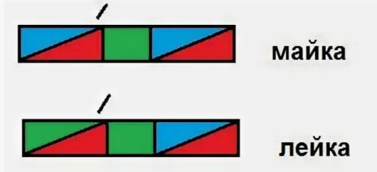
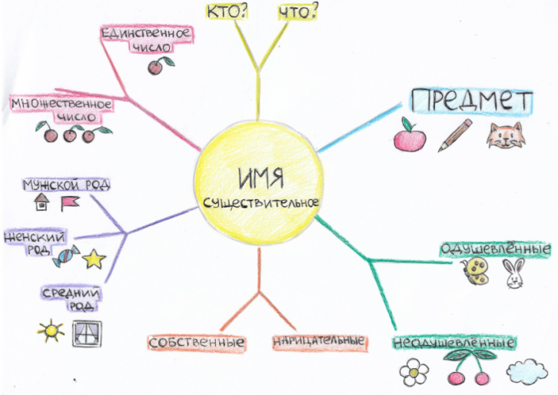
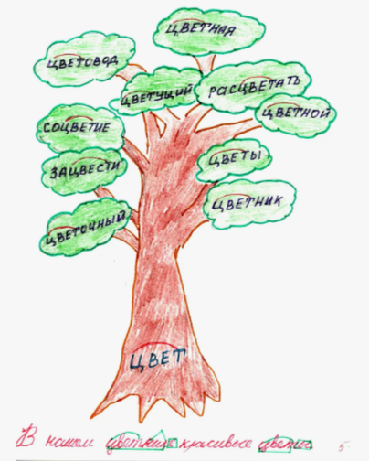
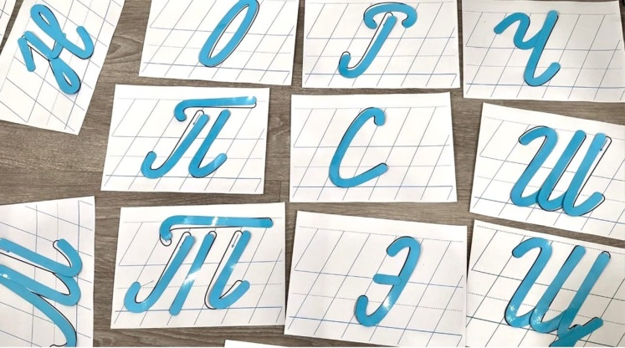
Звуковая модель слова
Интеллект-карты
«Дерево» родственных слов
Моделирование букв

Slide 6

Задача 1: В многосерийном фильме 29 серий. Каждую неделю по вторникам, средам и субботам показывают по одной серии фильма. На какой неделе по счёту от начала показа зрители увидят последнюю серию? Ответ: на десятой неделе
Задача 2: В «Детском мире» продавали двухколёсные и трёхколёсные велосипеды. Максим пересчитал
все рули и все колёса. Получилось 12 рулей и 27 колёс. Сколько трёхколёсных велосипедов
продавали в «Детском мире»? Ответ: 3

Slide 7
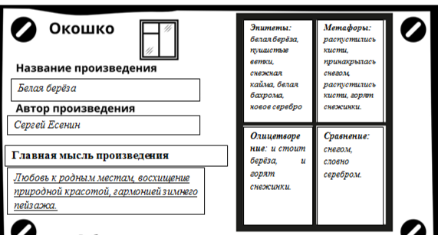
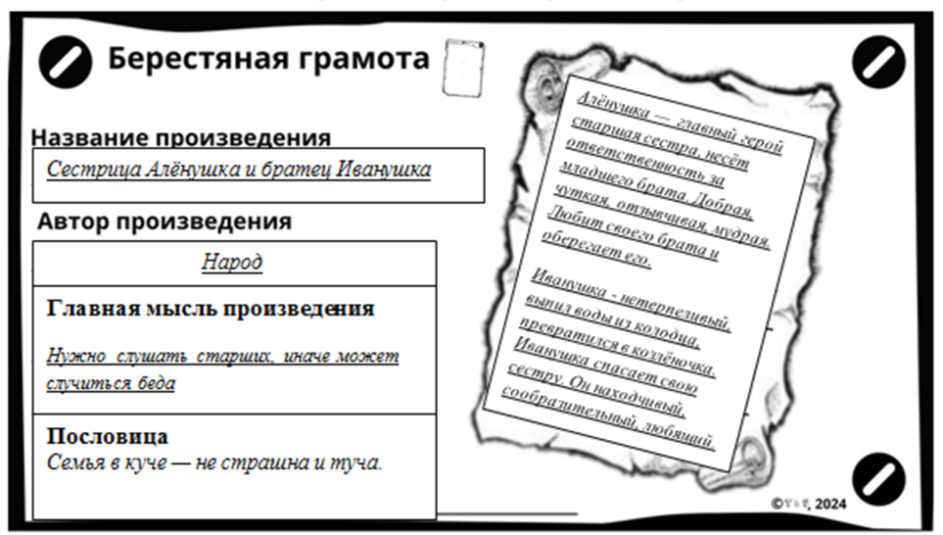
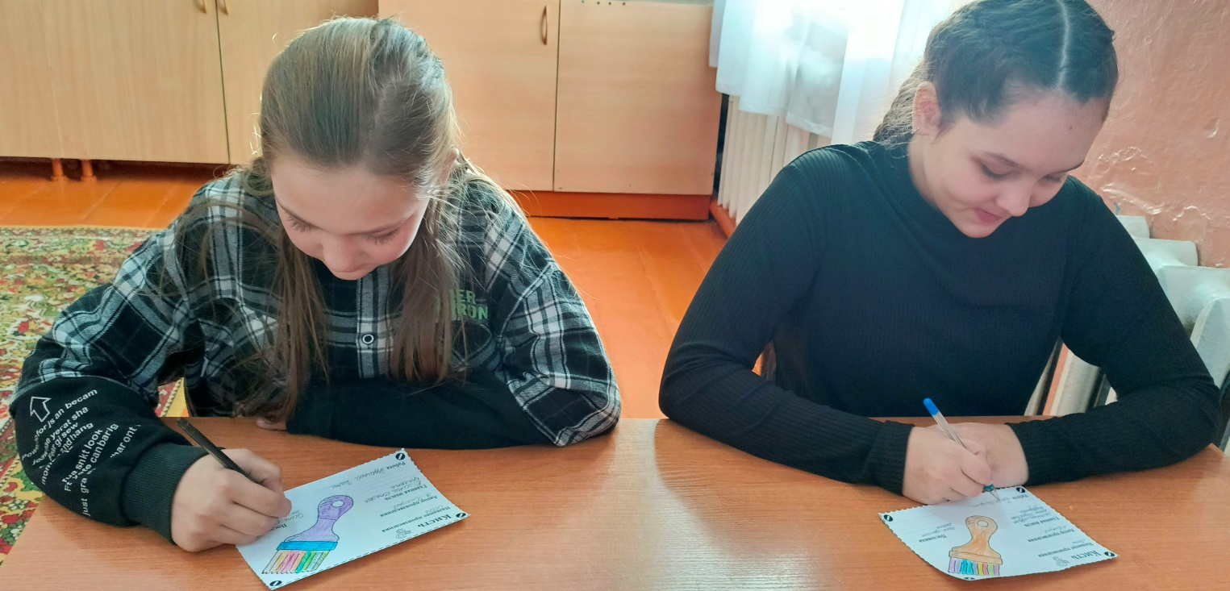
Шаблоны
визуальных опор
«Картины осени в лирических произведениях А. С. Пушкина», 4 классе
Работа со сказками. «Сестрица Алёнушка
и братец Иванушка»,
3 класс.

Slide 8
«От простого к сложному». Самостоятельное создание моделей.

Slide 9
Мастер-класс
Тема: Формирование познавательного УУД «моделирование»
у учащихся начальных классов
Шнайдер Наталья Владимировна,
учитель начальных классов
МБОУ Успенская СОШ»

Slide 10
Атмосфера
3
Моё участие в работе
3
2
2
1
1
1
1
2
2
Практическая
значимость
3
Удовлетворённость
выступающим
3

Slide 11
Спасибо за внимание!

Slide 13




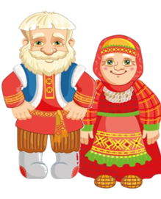


Учимся создавать модели вместе
Спел
Убежал
Спел Убежал
Спел
Убежал
Испекла
Убежал
Спел
Съела

Slide 14




Кристаллы льда
Капли воды
Дождь
Снег
Град
Пар
Люди
Растения
Животные
Почва
Водоёмы
Осадки
Грунтовые воды

